Slide 1
MATERIAL DE LA PRIMERA SEMANA DE PRÁCTICA.
Mariana Marcela Quezada Villagómez.

Slide 2
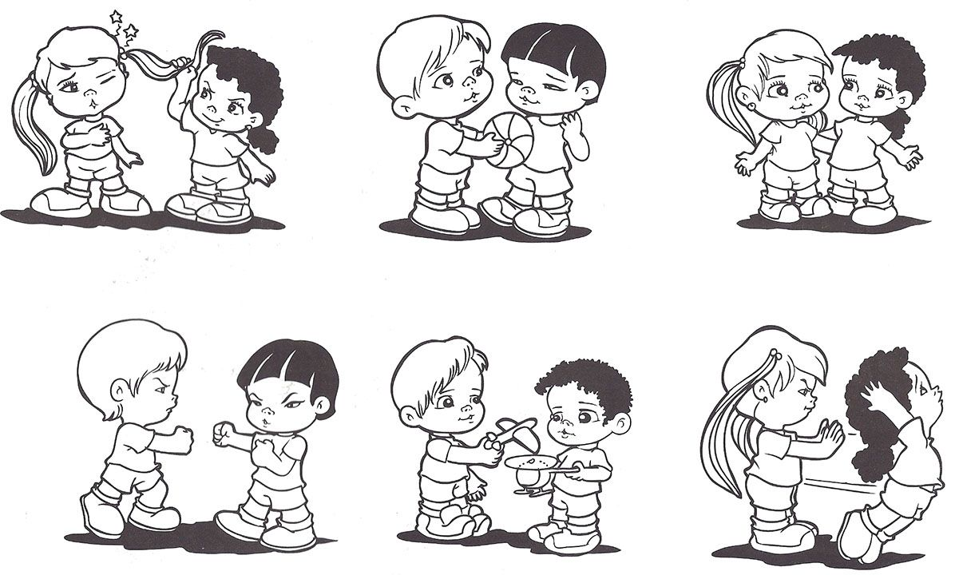
ANEXO

Slide 3
ANEXO

Slide 4
ANEXO
Agua | Tierra | Aire

Slide 6
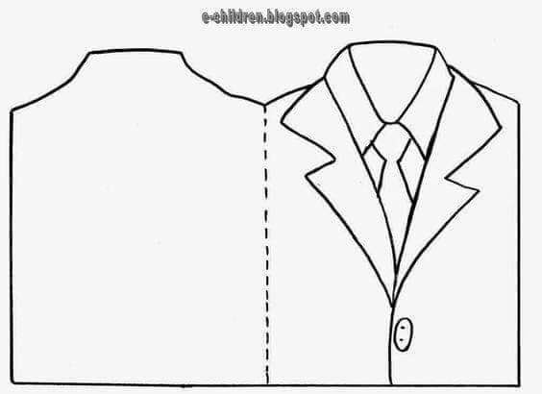

Slide 8
TANGRAM

